Slide 1
نقش ویژگی‌های شخصیتی در تیم‌سازی
کارآفرینی سازمانی
سازمان فنی و حرفه‌ای

Slide 2

تفاوت کارآفرینی و کارمندی

Slide 3
آيا كار بدون نقص كاركنان مي‌تواند تضميني براي موفقيت سازمان باشد؟

Slide 4
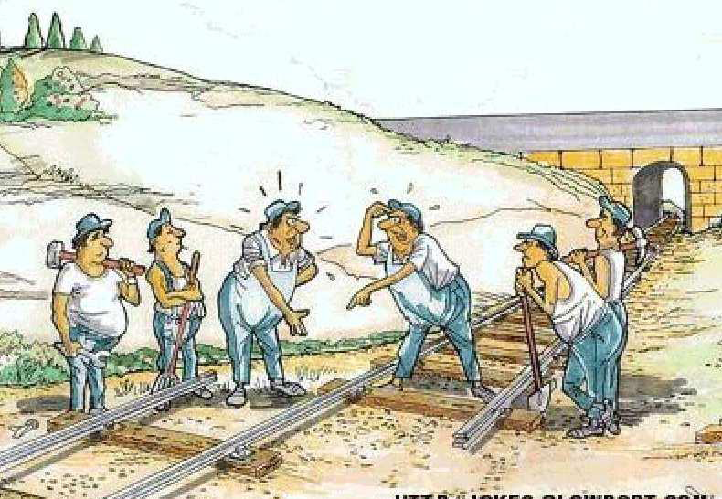
آيا كار بدون نقص كاركنان مي‌تواند تضميني براي موفقيت سازمان باشد؟

Slide 5
چه چیز کارمند را به کارآفرین تبدیل می‌کند

Slide 6
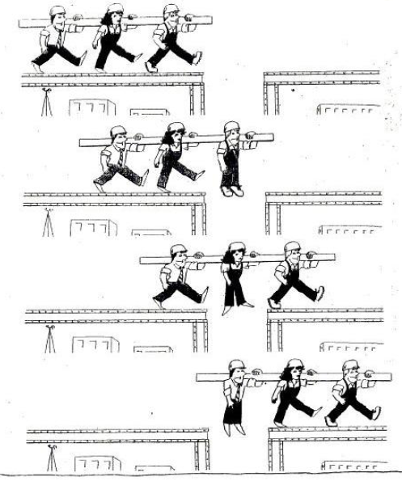
لازمه موفقیت کارآفرینی سازمانی

Slide 7
آیا خود را می‌شناسید؟

Slide 8

چشم‌انداز شخصی خود را تعریف کنید

Slide 9
آیا شما فرد مناسبی برای شغل خود هستید؟

Slide 10
Behavior
Personality
mental models
Value
Belief

Slide 11
شخصیت
رفتارها
مدل ذهنی
تصمیم‌ها

Slide 12
مدل ذهنی شما چیست؟

Slide 13
ابعاد شخصیت
perceiver
judger
دریافت گرا
قضاوت گر

Slide 14
كليدهاي قضاوت‌گري و دريافت‌گري
قضاوت‌گراها | دريافت‌گرها
رسمي‌تر و قراردادي‌ترند | خودماني‌تر و غيرقراردادي‌ترند
جدي‌ترند | بازيگوش‌ترند
دوست دارند مسؤليت را به عهد بگيرند و مسلط باشند | خود را بخوبي با محيط منطبق مي‌كنند
دوست دارند تصميم‌گيري كنند، به سرعت تصميم بگيرند | ممكن است تعلل كنند، تصميمات را به بعد موكول كنند
قاطعيت دارند و نظرات آن‌ها اغلب محكم و قوي است | ممكن است مرددتر و (گيج‌ و گم‌تر) باشند
اغلب عجله دارند، ريتم تند را دوست دارند | ريتم آرام‌تر را ترجيح مي‌دهند
ظاهري (شسته رفته) و مرتب دارند، لباس‌هايشان اتو كشيده است، موهايشان شانه خورده و غيره | اغلب ظاهري (ژوليده) دارند، لباس‌هاي چروكيده، موهاي نامرتب و غيره
لباس را بيشتر براي حفظ ظاهر مي‌پوشند | بيشتر براي راحتي لباس مي‌پوشند
احتمالاً داخل اتومبيلشان تميز و مرتب است | احتمالاً داخل اتومبيلشان كثيف و نامرتب است
دوست دارند اهدافي براي خود تعيين كنند و به آن‌ها برسند | احتمال دارد اهداف خود را تغيير دهند

Slide 15
كليدهاي قضاوت‌گري و دريافت‌گري
قضاوت‌گراها | دريافت‌گرها
ميل زيادي به تمام كردن پروژه‌ها دارند | ترجيح مي‌دهند پروژه‌ها را شروع كنند
قوانين، نظام‌ها و ساختار را دوست دارند | قوانين، نظام‌ها و ساختار برايشان محدودكننده است
معمولا بسيار سازمان يافته و منظم هستند | اغلب بي‌نظم و بي‌برنامه هستند
فهرست تهيه مي‌كنند و موارد انجام شده را تيك مي‌زنند | ممكن است فهرست تهيه كنند، اما به ندرت تمام موارد آن را انجام مي‌دهند
محل كارشان معمولاً تميز و مرتب است | محل كارشان اغلب كثيف و بهم‌ريخته است
سريعتر و با حركات سنجيده راه مي‌روند | ممكن است آهسته‌تر راه بروند
ممكن است حالت بدنشان شق و رق‌تر باشد | ممكن است بيشتر قوز كنند
مشاغلي را مي‌پسندند كه به آن‌ها تسلط و كنترل زيادي بدهد | به دنبال مشاغل مرفه و سرگرم‌كننده‌اند

Slide 16
ابعاد شخصیت
thinker
feeler
متفکر
احساسی

Slide 17
كليدهاي تفکر و احساس
متفكرها | احساسي‌ها
با ديگران سردتر و از فاصله دورتر برخورد مي‌كنند | با ديگران گرم‌تر و دوستانه‌تر برخورد مي‌كنند
ممكن است بي‌احساس جلوه كنند | نسبت به احساسات ديگران حساسيت نشان مي‌دهند
ممكن است بي‌ملاحظه و بي‌رحم باشند | معمولاً خيلي ملايم و سياستمدار هستند
اغلب كاري و جدي به نظر مي‌رسند | تشريفات و ظرايف زندگي اجتماعي را رعايت مي‌كنند
ممكن است براي تفريح، بحث يا مشاجره كنند | از بحث، اختلافات رودرويي پرهيز مي‌كنند
(پوست كلفت‌تر) هستند | احساساتشان زودتر جريحه‌دار مي‌شود
مستقيم به اصل مطلب مي‌پردازند | گفتگو را با احوال‌پرسي و حرف‌هاي معمولي شروع مي‌كنند
به ندرت در مورد مناسب بودن زمان سؤال مي‌كنند | معمولاً در مورد مناسب بودن زمان سؤال مي‌كنند

Slide 18
كليدهاي تفکر و احساس
متفكرها | احساسي‌ها
محافظه‌كار و واقع‌بين به نظر مي‌رسند | ممكن است هيجان‌زده و برانگيخته به نظر برسند
خيلي‌ كم تشويق مي‌كنند | در دادن پاداش دست و دل‌بازند
معمولاً خيلي مصر و جسور هستند | ممكن است فاقد جسارت و اعتماد به نفس باشند
از زبان غيرشخصي استفاده مي‌كنند | از كلمات (ارزشي) زياد استفاده مي‌كنند
به ندرت از اسم كوچك افراد استفاده مي‌كنند | دائماً از اسم كوچك افراد استفاده مي‌كنند
اغلب به شغل برنامه‌ريزي و هدايت راهبردي اشتغال دارند | اغلب درگير مشاغل خدماتي هستند
احتمال بيشتري وجود دارد كه مذكر باشند (به احتمال 65%) | احتمال بيشتري وجود دارد كه مؤنث باشند ( به احتمال 65%)

Slide 19
ابعاد شخصیت
intuitive
sensor
شهودی
حسی

Slide 20
كليدهاي حس و شهود
حسي‌ها | شهودي‌ها
حدوداً 65% از جمعيت را تشكيل مي‌دهند | حوداً 35% از جمعيت آمريكا را تشكيل مي‌دهند
الگوهاي كلامي روشن و ساده‌اي دارند | الگوهاي رفتاري پيچيده‌اي دارند، به وفور از جملات مركب استفاده مي‌كنند
افكار متوالي و زنجيروار دارند، يكي به دنبال ديگري | افكار انحرافي دارند از يك فكر به ديگري مي‌پرند
دقيق‌تر هستند، از امور واقع و مثال‌هاي واقعي استفاده مي‌كنند | تصويري‌تر و تجسمي‌ترند، از تشبيه و استعاره استفاده مي‌كنند
از زبان به عنوان ابزار استفاده مي‌كنند | از زبان براي بيان خودشان استفاده مي‌كنند
نسبت به بدن خود آگاه‌ترند | بيشتر در ذهنيات خود غوطه‌ورند

Slide 21
كليدهاي حس و شهود
حسي‌ها | شهودي‌ها
بيشتر جذب مشاغلي مي‌شوند كه نيازمند واقع‌بيني و عمل‌گرايي است | بيشتر جذب مشاغلي مي‌شوند كه در آن‌ها خلاقيت وجود دارد
احتمال كمتري وجود دارد كه مدرك (يا مدارك) دانشگاهي بگيرند | احتمال بيشتري مي‌رود كه مدرك دانشگاهي بگيرند
اغلب مطالب غيرداستاني را براي مطالعه ترجيح مي‌دهند | مطالب داستاني را براي مطالعه ترجيح مي‌دهند
صريح تو مختصر و مفيد سخن مي‌گويند | حرف خود را تكرار، جمع‌بندي و به عبارتي ديگر بيان مي‌كنند
جزئيات و امور واقع را در نظر مي‌گيرند | درباره مسايل جهاني و تصوير عمومي حرف مي‌زنند
گذشته را دقيقاً به ياد مي‌آورند | آينده را پيش‌بيني مي‌كنند
تا زماني كه ديگران تمام فكر خود را بيان كنند معمولا گوش مي‌دهند | معمولاً جملات ديگران را تمام مي‌كنند

Slide 22
ابعاد شخصیت
extravert
introvert
برون گرا
درون گرا

Slide 23
كليدهاي برون‌گرایی و درون‌گرایی
برون‌گراها | دورن‌گراها
رفتار گرم و پرحرارتي دارند | رفتار آرام و حساب شده‌اي دارند
بيشتر حرف مي‌زنند | كمتر حرف مي‌زنند
معمولاً تحرك بيشتري دارند | معمولاً تودار هستند
با صداي بلند فكر مي‌كنند | اول فكر مي‌كنند بعد حرف مي‌زنند
سريع‌تر و معمولاً بلندتر حرف مي‌زنند | شمرده‌تر و معمولاً آرام‌تر حرف مي‌زنند
حواسشان به راحتي پرت مي‌شود | مي‌توانند توجه خود را متمركز كنند

Slide 24
كليدهاي برون‌گرایی و درون‌گرایی
برون‌گراها | دورن‌گراها
بسرعت موضوع را عوض مي‌كنند | هر بار فقط روي يك پروژه كار مي‌كنند
دوست دارند در كنار ديگران باشند | دوست دارند وقت خود را در تنهايي بگذارنند
اغلب وسط صحنه را اشغال مي‌كنند | از نظر قرار گرفتن در كانون توجه پرهيز مي‌كنند
اول عمل مي‌كنند و بعد درباره آن مي‌انديشند | محتاط‌تر و مرددتر هستند
توي حرف مي‌دوند و جملات ديگران را تمام مي‌ كنند | گفتگوها را بدون مقدمه آغاز مي‌كنند

Slide 25
اصول حاکم بر مدل‌های ذهنی
1. هیچ مدل ذهنی برتر و تحمیلی نداریم.
2. مدل ذهنی خودمان را نباید به دیگران تحمیل کنیم و اساسا"چنین کاری بی فایده است.حتی اگر مدل ذهنی امان به تصور خودمان بهترین باشد،نمی توان آن را به دیگری تزریق کرد.
3. بهترین و موثرترین راه برای هر فرد آن است که خود مدل ذهنی خود را بسازد حتی اگر مدل ذهنی او پس از بارها آزمایش و تکرار اشتباه باشد.
4. هدف به دست آمدن توافق کلی بین همه کارکنان و هم شکلی بین آنان نیست.باید پذیرفت که مدل های ذهنی متعدد باید حق بروز و آزمایش داشته باشند و سازمان شرایطی را به وجود می‌آورد که کارکنان بتوانند مدل های ذهنی خود را در بوته آزمایش بگذارند.
5. تدارک شرایط آزمایش مدل‌های ذهنی با تعهد به حقیقت و واقعیت امکان‌پذیر است و کسانی که صاحب مهارت‌های فردی بالایی هستند و می‌دانند هیچ گاه همه واقعیت نزد آنان نیست می‌توانند چنین شرایطی را فراهم کنند

Slide 26
اصول حاکم بر مدل‌های ذهنی
6. همه در سازمان باید به دنبال این باشند که سایرین را یاری دهند تا این مدل ذهنی مطلوب ساخته شود.
7. نباید از ساخت مدل ذهنی این انتظار را داشته باشیم که همه بعد از اتمام یک جلسه به توافق برسند بلکه باید به دنبال این باشیم تمام افراد مدل ذهنی خود را بیان کنند و در نزد ما عزیز و محترم باشند و ما قبول کنیم که به هر حال هسته هایی از حقیقت نزد هر کس هست و به همین دلیل شایسته احترام است.
8. اگر توافقی بین ما حاصل نشد باید بگوییم به این دلیل من با شما همراه و هم جهت نیستم.این راه خیلی بهتر از آن است که بخواهیم دیگران را با اکراه و اجبار با خودمان همراه کنیم.
9. هیچ چیز تلخ تر از آن نیست که کسی خود را محق بداند ولی شانس آن را نداشته باشد که نظر خود را بیان کند.
10. فرایند فراگیری فرایندی باز است که همه احساس کنند می توانند حرف خود را بزنند و این شانس را داشته باشند که اندیشه های آنها عملی شود و هر کس می تواند در طی این فرایند تام و تمام به فعالیت بپردازند

Slide 27
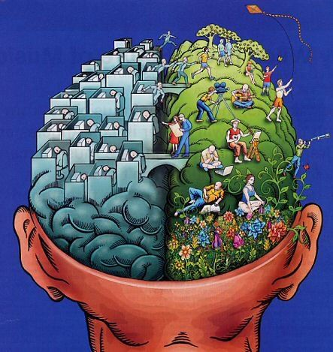
راست مغزی و چپ مغزی

Slide 28
آيا چپ مغز هستيد؟
در حاليكه روی صندلی نشسته‌ايد ، پاى راستتان را روى زمين قرار دهيد و آنرا در جهت عقربه‌هاي ساعت، دايره‌وار بچرخانيد.
حالا در حين اين كار، عدد (6) را با دست راستتان در هوا بكشيد.

Slide 29
آيا چپ مغز هستيد؟
در صورتي كه شما چپ مغز باشيد،
جهت چرخش پاى شما ناخودآگاه تغيير خواهد كرد.

Slide 30
آيا راست مغز هستيد؟
در حالي‌كه روی صندلی نشسته‌ايد، پاى چپتان را روى زمين قرار دهيد و آنرا در خلاف جهت عقربه‌هاي ساعت، دايره وار بچرخانيد.
حالا در حين اين كار، عدد (9) را با دست چپتان در هوا بكشيد.

Slide 31
آيا راست مغز هستيد؟
در صورتي كه شما راست مغز باشيد،
جهت چرخش پاى شما ناخودآگاه تغيير خواهد كرد.

Slide 32
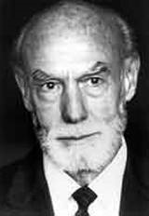
Roger Sperry (Noble, 1981)
نیمکره چپ | نیمکره راست
ریاضیات، منطق | کل نگر
تحلیلی | تشخیص الگو
عملکرد زنجیره‌ای | عملکرد هم‌زمان
جمله‌سازی و درک متن | درک مطلب و محتوا
درک کلمات | درک علائم غیر کلامی
توجه به جزییات | درک موقعیت‌های فضایی و تصویر بزرگ
تحلیل ایده | ایجاد ایده

Slide 33
ویژگی‌ها
ب برون‌گرا I
د درون‌گرا E
ش- شهودی- N
ح- حسی- S
ا – احساسی-F
م- منطقی- T
ر – دریافت‌گرا- P
ق- قضاوتی - J

Slide 34
خلق وخوها:طبع چهارگانه بشری
Traditionalistسنت‌گرا
قضاوت کردن
Experiencerتجربه گرا
حس کردن
دریافت کردن
Conceptualizer مفهوم یرداز
شهود
تفکر
Idealistsآرمان گرا ها
حس کردن
SJ
SP
شهود
احساس
NF
NT

Slide 35
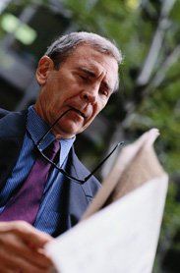
Traditionalist
سنت گرا
مسوولیت‌پذیرترین گروه
چهل درصد از جمعیت
ارزش برای ساختار و سلسله مراتب و سازماندهی (بیشترین تعداد مدیران)
قابل اعتماد
پایبندی به ارزش‌های خانوادگی
اعتماد به اقتدار
اهمیت به قواعد وقوانین و پیروی از آنها
محتاط، دقیق، عمل‌گرا، واقع‌بین و یادگیری از طریق تجربیات واقعی زندگی

Slide 36
چهار تیپ سنت‌گرا
ب ح م ق ها:عمل‌گرا، واقع‌بین و منطقی هستند و گرم و خوش‌صحبتند مهارت در سازماندهی
د ح م ق ها: دقیق، حفظ نظام‌ها و رویه‌ها، تودار، قابل اعتماد و ثابت قدم
ب ح ا ق ها: معاشرتی، اجتماعی و پرحرفند. حساس و دلسوز حامی دیگران
د ح ا ق ها: آرام و مهربان و متفکرند. محتاط در مقابل تغییرات

Slide 37
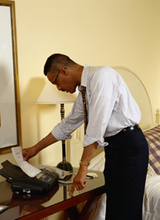
Experiencer تجربه‌گرا-
روحیه آزادانه
سی درصد جمعیت
آزادی عمل در زندگی
کننده کارند نه برنامه ریز
تجربه‌گراها بازیگوش و شیفته تفریح و خوش گذرانی
لذت بردن از حال و عدم توجه به آینده
عمل گرا هستند و مسائل را در کوتاه مدت حل می کنند
انعطاف پذیرند و تمایلی به سلسله مراتب ندارند و قوانین و مقرارات بی طاقتشان میکند.
نگرش آسان گیردارند و دچار تنش روحی نمی شوند و عجله ندارند
راحت و غیررسمی هستند

Slide 38
Experiencer
تجربه گرا
تجربه گراها از آنجا که تفریح و سرگرمی را به مکالمه و گفتگو ترجیح می دهند،تصور بیشتر آنها از اوقات خوش ،نه نشستن دور هم و حرف زدن درباره معنای زندگی،بلکه بیرون رفتن و لذت بردن از آن است.
در میان چهار گروه بیشترین توجه را به بدن خود دارند و نسبت به آن هوشیارند و کارهای جسمی را سریع تر از دیگران انجام می دهند.

Slide 39
چهار تیپ تجربه‌گرا
ب ح م ر ها:فعال،تابع امیال آنی و بازیگوشند.معاشرتی،پرحرف،واقع گرا و تیزبین و عمل گراو انعطاف پذیر
د ح م ر ها:مستقل،کنجکاوومنطقی هستند.مهارت در استفاده از ابزارها
ب ح ا ر ها:با محبت و گشاده رو،فعال و مشتاق،واقع بین و عملگرا،با محبت و خود انگیخته و آسان گیر
د ح ا ر ها:آرام و متواضع و دلسوزند. از خود گذشته و وفادار و آماده کمک و عمل گرا و تیز بین

Slide 40

Conceptualizer
مفهوم پرداز
توجه به تصویر عمومی
توجه به آینده
مسقل‌ترین گروه
پانزده درصد
توانایی و تمایل به بی نظیر بودن در هر کاری
تعیین استانداردهای بالا برای خود و دیگران(کمال گرا)
در جستجوی دانش
در جهان اندیشه های انتزاعی و مفاهیم نظری
متفکرانی نو آور و شیوه ابتکاری

Slide 41
Conceptualizer
مفهوم پرداز
استفاده از کلمات پیچیده
تفکر استراتژیک و نگاه بی طرف
از مسائل پیچیده لذت می برند
بیش از گروهای دیگر قدرت را می فهمند و مهارت زیادی در کسب و اعمال قدرت دارند

Slide 42
چهار تیپ مفهوم پرداز
ب ش م ق ها:رهبران مادر زادند،استراتژیک و منظم و محکم و متهد
د ش م ق ها:استراتژیک خلاق،ژرف بین و پیچیده و کمال گرایان بشدت مستقل و با اراده
ب ش م ر ها:پر شور ترغیب کننده و پر جذبه و کار آفرین و سیاستمداری مادر زاد
د ش م ر ها:آدمهایی بسیار پیچیده،مستقل و خلاق و شیفته انتزاعی ترین و پیچیده‌ترین چالش‌ها

Slide 43
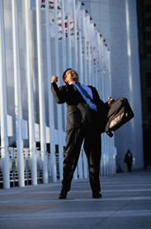
Idealists
آرمان‌گراها
تصمیم گیری بر اساس ارزشهای خود
پانزده درصد از جمعیت
زندگی نوعی سفر خودشناسی است،جستجوی ابدی و بی پایان معنا
شرافت شخصی و صداقت داشتن نسبت به باورهای خود،نه امری اختیاری بلکه جزو هدف‌های ارزشمند زندگی است
نسبت به احساسات دیگران به شدت حساسند
استعداد و جاذبه زیادی در برقراری ارتباط دارد
طرفدار گفتگوهای بی ریا و صادقانه هستند
وقتی گفتگو درباره امور شخصی باشد،بیشتر درگیر می شوند

Slide 44
چهار تیپ آرمانگرا
ب ش ا ق ها:پر شور و سر زنده اند و در روابط عمومی مهارت زیادی دارند
د ش ا ق ها:خلاق نو آور پیچیده تودار و انگیزه زیاد برای رشیدن به هدف
ب ش ا ر ها:با محبت ،خود انگیخته،خلاق بازیگوش و اهمیت زیاد به خانواده و دوستان
د ش ا ر ها:از همه آرمانگراترند،ازارزشهای عمیق شخصی و دیدگاه یگانه خودبه جهان نیرو می گیرند

Slide 45
ارتباط سریع با دیگران
قانون طلایی«با دیگران آن کن که دوست داری با تو بکنند»
بازنویسی«با دیگران آن کن که دوست می دارند با آنها کنند»
اغلب ما دوست داریم دور و برمان پر از آدمهای شبیه خودمان باشد

Slide 46
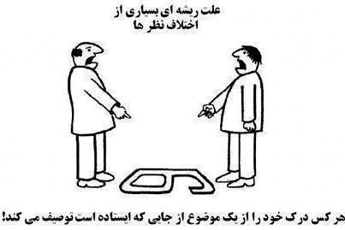

Slide 47
برون‌گراها ممکن است فکر کنند درون گراها:
مرموز و خیلی تودار
رسمی و خشک
خوددار و خودبین
کند و فاقد روحیه همکاری
واز نظر اجتماعی ضعیف هستند

Slide 48
در حالی که درون گراها ممکن است فکر کنندبرون گراها:
خیلی پر حرف و آماده واکنش کلامی
پررو و سمج
سطحی
بیش فعال و طاقت فرسا
و گستاخ و رئیس ماب هستند

Slide 49
حسی‌ها ممکن است فکر کنند شهودی‌ها:
دمدمی مزاج و بی‌نظم
فاقد واقع بینی
غیرعمل‌گرا
خیالاتی
و زیادی پیچیده و نظریه پرداز هستند

Slide 50
در حالی که شهودی‌ها ممکن است فکر کنند حسی‌ها:
فاقد تخیل و خلاقیت
کسل کننده و مقاوم در برابر چیزهای جدید
فاقد قدرت دید و آینده نگری
و ساده انگارند
Notes:
گرایش ما به حس یا شهود منعکس کننده دیدگاه ما به جهان است

Slide 51
متفکرها ممکن است فکر کنند احساسی‌ها:
غیر منطقی
دارای هیجان بیش از حد
ضعیف
عصبی و نامعقول هستند

Slide 52
در حالی که احساسی‌ها ممکن است فکر کنند متفکرها:
سرد
بی‌احساس
بی‌محبت
بی‌عاطفه
و سنگ‌دل هستند

Slide 53
قضاوت گراها ممکن است فکر کنند دریافت گراها:
تنبل و غیر مولدند
مرتب دیر می‌کنند
به اندازه کافی جدی نیستند
مسئولیت‌پذیر و قابل اعتماد نیستند
تعلل می کنندو قادر به تصمیم‌گیری نیستند

Slide 54
در حالی که دریافت گراها ممکن است فکر کنند قضاوت‌گراها:
خشک و مقاوم
انعطاف‌ناپذیر و کله‌شق
سلطه‌گرند
نگاهی سیاه و سفید به همه چیز دارند
و در تصمیم‌گیری بیش از حد عجولند

Slide 55
بنابراین ......
به تفاوت‌ها، تشابهات، توانمندی‌ها و اختلافات دقت کنید

Slide 56

كارآفرين باشيد و موفق

